Slide 1
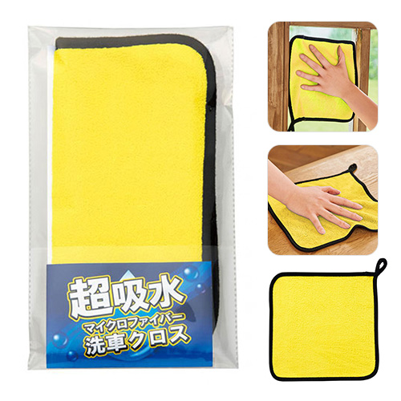
【提案書】
超吸水マイクロファイバー洗車クロス
特徴
洗車後の拭き上げに非常に便利な、吸水性抜群のマイクロファイバータオルです。パッケージに名刺を入れられるポケットがあるため、ちょっとしたご挨拶用や販促用におすすめです。
納期
納期スペース
仕様
素材：ポリエステル
サイズ：約25×25cm
包装：ポリ袋入り
お見積
お見積りスペース

